Slide 1
2204 A Lise Öğrencileri Araştırma Projeleri Yarışması 2204 B Ortaokul Öğrencileri Araştırma Projeleri Yarışması
Demet GÜLTEKİN
BATTALGAZİ İLÇE MEM
ÖZEL BÜRO
2019-2020

Slide 2
ARAŞTIRMA PROJELERİ YARIŞMASI
2204-A Lise Öğrencileri Araştırma Projeleri Yarışması
2204-B Ortaokul Öğrencileri Araştırma Projeleri Yarışması
Araştırma Projeleri Yarışması
.

Slide 3
2204 A LİSE ÖĞRENCİLERİ ARAŞTIRMA PROJELERİ YARIŞMASI
ÖZEL BÜRO

Slide 4
2204-A LİSE ÖĞRENCİLERİ ARAŞTIRMA PROJELERİ YARIŞMASI
Lise öğrenimine devam etmekte olan öğrencileri
temel, sosyal ve uygulamalı bilim alanlarında çalışmalar yapmaya teşvik etmek,
çalışmalarını yönlendirmek
mevcut bilimsel çalışmalarının gelişimine katkı sağlamak

Slide 5
2204-A LİSE ÖĞRENCİLERİ ARAŞTIRMA PROJELERİ YARIŞMASI
Yarışma Alanları
Yazılım
Coğrafya
Biyoloji
Psikoloji
Matematik
Sosyoloji
Tarih
Kimya
Türk Dili ve Edebiyatı
Değerler Eğitimi
Teknolojik Tasarım
Fizik
Kimler Başvurabilir
Lise Öğrencileri (Bireysel Başvuru)
Danışman

Slide 6
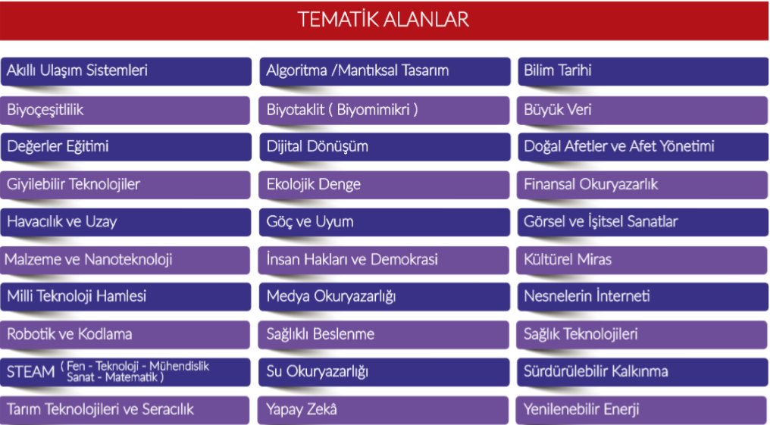
2204-A LİSE ÖĞRENCİLERİ ARAŞTIRMA PROJELERİ YARIŞMASI

Slide 7
2204-A LİSE ÖĞRENCİLERİ ARAŞTIRMA PROJELERİ YARIŞMASI
12 ana alanın altında yer alan tematik alanlardan birini kapsayacak şekilde projelerin hazırlanması gerekir.
Tematik alanlarla ilgili açıklamalara 2204 A Lise Öğrencileri Araştırma Projeleri Yarışması Proje Rehberinde yer verilmiştir
https://www.tubitak.gov.tr/sites/default/files/2750/2204a-rehber-2020.pdf

Slide 8
2204-A LİSE ÖĞRENCİLERİ ARAŞTIRMA PROJELERİ YARIŞMASI
Yarışmaya tüm LİSE öğrencileri katılabilir.
Yarışmaya her öğrenci yalnızca bir proje ile katılabilir ve her proje en çok iki öğrenci tarafından hazırlanır.
Aynı ya da başka isimlerle ve/veya aynı ya da benzer içerikle (konuyla) herhangi bir proje yarışmasına katılmış projelerle bu yarışmaya başvuru yapılamaz. Tespiti yapılan bu projeler, hangi aşamada olursa olsun yarışmadan elenir.
Bir projede sadece bir danışman görev alabilir ve danışman birden fazla projeye danışmanlık yapabilir. Projede danışman olması zorunlu değildir.
Projeler 2204 A Lise Öğrencileri Araştırma Projeleri Yarışması Proje Rehberine göre hazırlanır.

Slide 9
2204-A LİSE ÖĞRENCİLERİ ARAŞTIRMA PROJELERİ YARIŞMASI
Proje öğrenci tarafından yapılmalıdır.
Yanlış ana alan veya yanlış tematik alan seçimi yapılmamalıdır
Proje özgün olmalıdır. Projelerin özgün olup olmadığı jüri üyeleri tarafından “intihal yazılım programları” ile değerlendirilir. İntihal yapıldığı tespit edilen projenin sahibi öğrenci ve danışmanı bundan sonraki TÜBİTAK etkinliklerinden 3 yıl süre ile men edilirler

Slide 10
2204-A LİSE ÖĞRENCİLERİ ARAŞTIRMA PROJELERİ YARIŞMASI
Başvuru sistemine eksik, hatalı veya yanlış belge ve bilgi yüklenmesi
Hazırlanan projenin halk sağlığı ve güvenliği için risk teşkil etmesi
Kişilik haklarına aykırı çalışmalar
Projede etnik kökene, kişi veya toplumu karalamaya yönelik içerik bulunması
Sağlığı tehdit eden deneyler yapılması durumlarında proje başvuruları hangi aşamada olursa olsun yarışmadan elenir.

Slide 11
2204-A LİSE ÖĞRENCİLERİ ARAŞTIRMA PROJELERİ YARIŞMASI
Araştırma bir anket içeriyorsa
Araştırmada kullanılması planlanan anketi geliştiren kişilerden gerekli kullanım izinlerinin alınması
İlçe Milli Eğitim Müdürlüğü Anket İnceleme Komisyonu tarafından onay alınması

Slide 12
2204-A LİSE ÖĞRENCİLERİ ARAŞTIRMA PROJELERİ YARIŞMASI
Başvurular
24 Aralık 2019
17 Ocak 2020
17:30
https://arbis.tubitak.gov.tr
Proje Özeti (en az 150, en fazla 250 kelime),
Proje Raporu (en az 2, en fazla 20 sayfa)
.
https://ebideb.tubitak.gov.tr
Başvuru adresi
Her iki öğrenci ve varsa danışmanın ARBİS’e kayıtlı olması gerekir

Slide 14
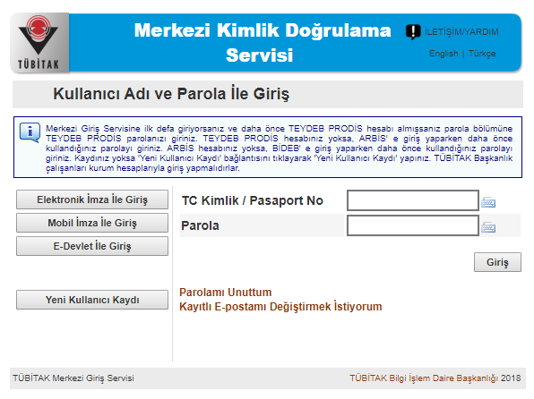

Slide 15
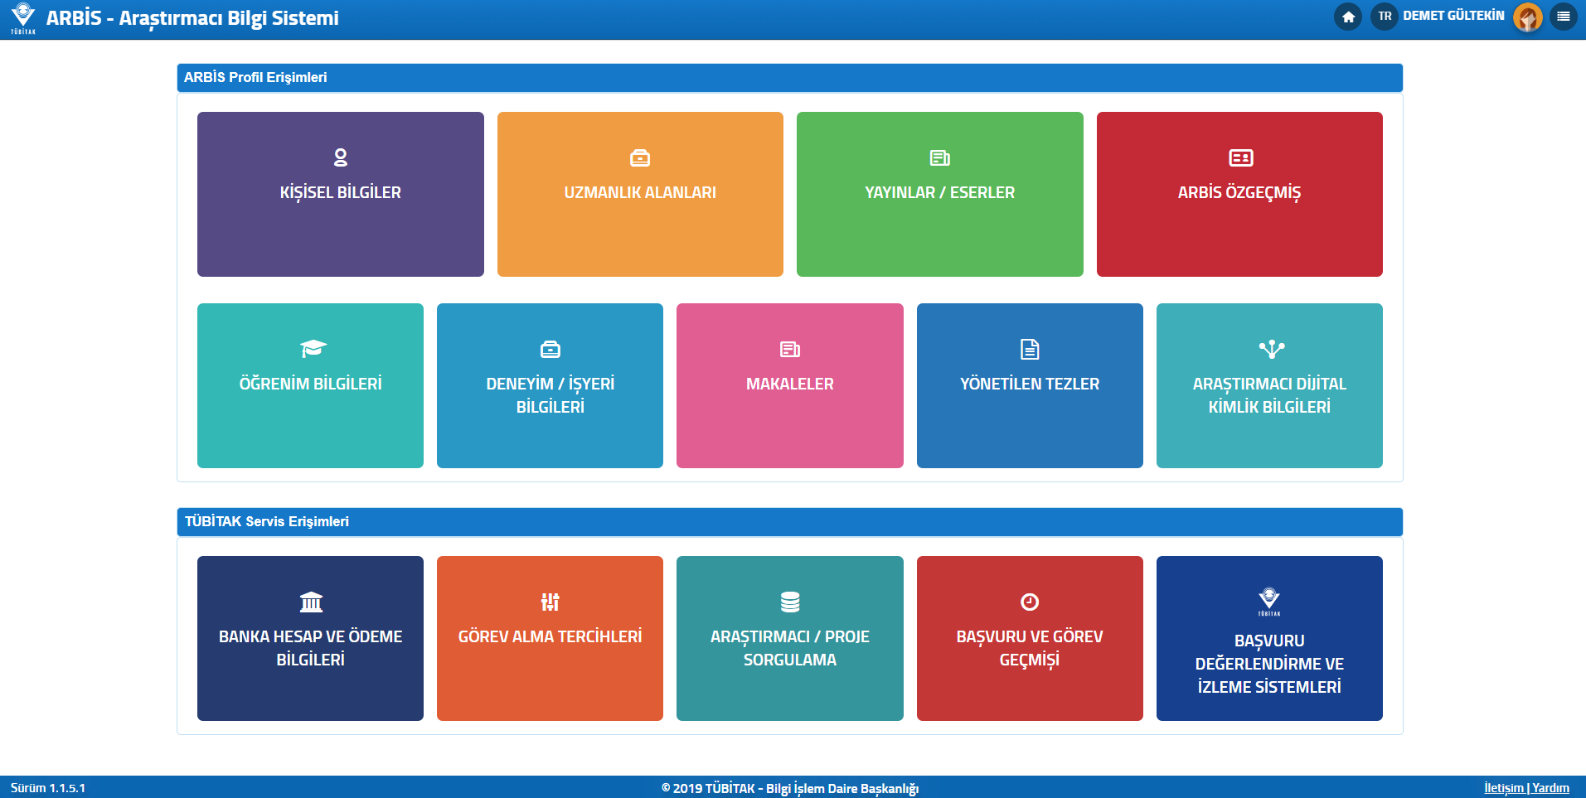

Slide 16
2204-A LİSE ÖĞRENCİLERİ ARAŞTIRMA PROJELERİ YARIŞMASI
Projeler
Özgünlük ve Yaratıcılık
Bilimsel Yöntem
Sonuç ve Öneriler
Uygulanabilirlik
Yaygın Etki
Raporlama
Sunum gibi kriterlere göre değerlendirilir.
Detaylı değerlendirme kriterleri
http://www.tubitak.gov.tr/tr/yarismalar/icerik-lise-ogrencileri-arastirma-projeleriyarismasi
adresinden ulaşılabilir.

Slide 17
2204-A LİSE ÖĞRENCİLERİ ARAŞTIRMA PROJELERİ YARIŞMASI
II.
Bölge Sergisi
09-12 Mart
Başvurusu yapılan proje jüri tarafından üç aşamada değerlendirilir
I.
Ön Değerlendirme
Şubat 2020
III.
Türkiye Final Sergisi
30 Mart
3 Nisan
IV. Uluslararası Yarışmalar
Bölgesel yarışmalar, Adana, Ankara, Bursa, Erzurum, İstanbul-Asya, İstanbul-Avrupa, İzmir, Kayseri, Konya, Malatya, Samsun ve Van olmak üzere 12 Bölge Koordinatörlüğü tarafından yürütülür.

Slide 18
2204-A LİSE ÖĞRENCİLERİ ARAŞTIRMA PROJELERİ YARIŞMASI
*
Ön değerlendirme aşamasında projeler sisteme yüklenen proje belgeleri esas alınarak jüri üyeleri tarafından bireysel olarak değerlendirilir. Üç jüri üyesinin verdiği puanların ortalaması alınarak bölge sergisine katılacak projeler belirlenir.
**
Ön değerlendirmede başarılı olan projeler bölge sergisine davet edilir. Bu aşamada projeler poster ve sözlü sunumlar ile değerlendirilir.
***
Uluslararası proje yarışmalarına gönderilecek projeler Türkiye Final Yarışmasına katılan projeler arasından, TÜBİTAK tarafından belirlenen jüri tarafından belirlenir.
Bölge sergilerinde Birincilik ödülü alan projeler final sergisine davet edilir. Bu aşamada projeler poster ve sözlü sunumlar ile değerlendirilir.
Sergide ve sunumda her iki öğrencinin de bulunması zorunludur, aksi halde her iki öğrenci de yarışmadan elenir.

Slide 19
2204-A LİSE ÖĞRENCİLERİ ARAŞTIRMA PROJELERİ YARIŞMASI
Avrupa Birliği Genç Bilim İnsanları Proje Yarışması
INTEL ISEF
Final Yarışmasına Katılan Projeler Arasından Uygun Bulunan Projeler Uluslararası Proje Yarışmalarına Katılmaya Hak Kazanmaktadır.

Slide 20
2204-A LİSE ÖĞRENCİLERİ ARAŞTIRMA PROJELERİ YARIŞMASI
Yarışma Takvimi
24 Aralık-17 Ocak

Slide 21
BİLGİ NOTU
Bilimsel Bir Araştırma Projesine Nasıl Başlanır?
Adım 1: Araştırma Konusuna Karar Verin
Adım 2: Danışman Belirleyin
Adım 3: Fikrinizi Bir Soruya ve Hipoteze Kadar Küçültün
Adım 6: Deney veya Gözlemlerinizi Yapın ve Verilerinizi Toplayın
Adım 5: Proje İş-Zaman Çizelgesi Hazırlayın
Adım 4: Araştırma Planınızı Gerçekçi Tutun
Adım 7: Bulgularınızı Sunun
Adım 8: Yarışmaya Gidin ve Keyfini Çıkarın!

Slide 22
2204-A LİSE ÖĞRENCİLERİ ARAŞTIRMA PROJELERİ YARIŞMASI
Bölge yarışmalarında başarılı bulunan projelere Bölge Birinciliği, İkinciliği ve Üçüncülüğü ödülleri verilir. Bölge Birincileri yarışmanın final aşamasına davet edilir.
Final yarışmasında başarılı bulunan projelere Birincilik, İkincilik, Üçüncülük ve Teşvik ödülü verilir.
Bölge ve final yarışmalarında ödül alan öğrencilere para ödülü ve başarı belgesi, varsa danışman öğretmenine para ödülü verilir.

Slide 23
2204-A LİSE ÖĞRENCİLERİ ARAŞTIRMA PROJELERİ YARIŞMASI

Slide 24
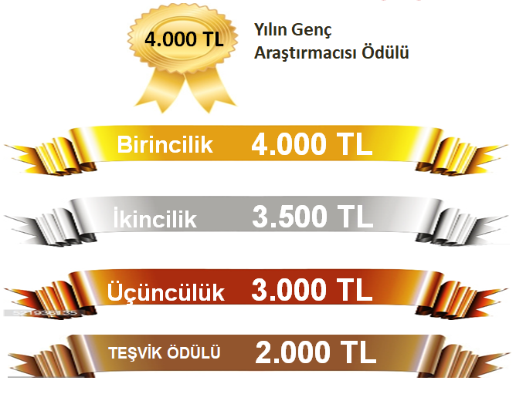
2204-A LİSE ÖĞRENCİLERİ ARAŞTIRMA PROJELERİ YARIŞMASI
FİNAL YARIŞMASINDA DERECELERE VERİLEN ÖDÜLLER
Final yarışması değerlendirme sonucunda jüri tarafından uygun bulunursa Yılın Genç Araştırmacısı Ödülü verilebilir.
FİNAL

Slide 25
2204-A LİSE ÖĞRENCİLERİ ARAŞTIRMA PROJELERİ YARIŞMASI
DOĞRUDAN YERLEŞTİRME HAKKI
EK KATSAYI
Uluslararası proje yarışmalarına TÜBİTAK tarafından gönderilerek Birincilik, İkincilik ve Üçüncülük ödüllerinden birini alan öğrenciler, derece aldıkları alanla ilgili bir bölümü tercih etmeleri durumunda alanlarındaki yükseköğretim programlarından burslu programlar hariç kontenjan dışından ÖSYM tarafından yerleştirilir (Bkz. 2020 YKS Kılavuzu).
Final Yarışmasında ulusal dereceye giren öğrenciler, üniversite sınavına girecekleri ilk yıl, bir defaya mahsus olmak üzere derece aldıkları alanla ilgili bir bölümü tercih etmeleri durumunda yarışmada aldıkları derece ile orantılı ek katsayı uygulamasından yararlanırlar(Bkz. 2020 YKS Kılavuzu)
LİSANS BURSU
Uluslararası proje yarışmalarına TÜBİTAK tarafından gönderilerek Birincilik, İkincilik, Üçüncülük ve Dördüncülük ödülü alan öğrenciler TÜBİTAK 2205 - Yurt İçi Lisans Burs Programından yararlandırılırlar.

Slide 26
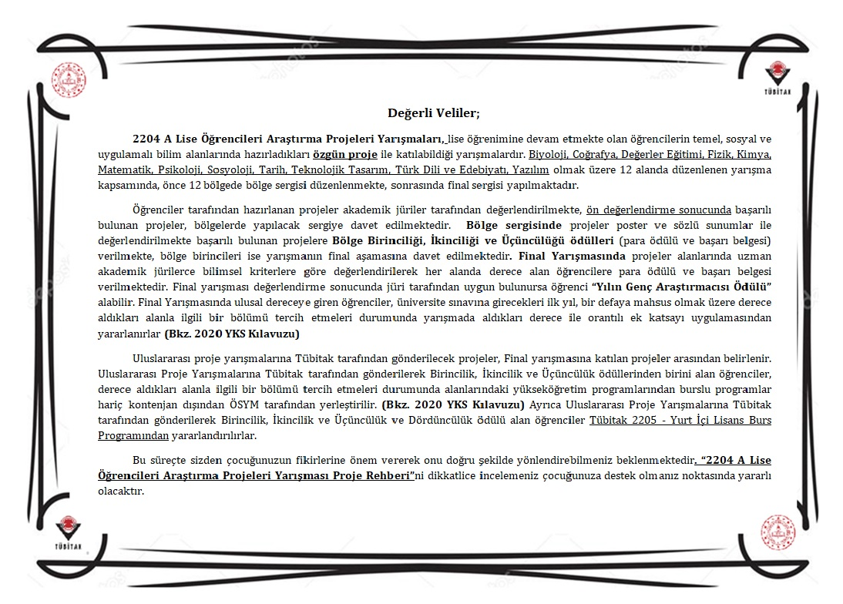

Slide 27
2204-B ORTAOKUL ÖĞRENCİLERİ ARAŞTIRMA PROJELERİ YARIŞMASI
ÖZEL BÜRO

Slide 28
2204-B ORTAOKUL ÖĞRENCİLERİ ARAŞTIRMA PROJELERİ YARIŞMASI
Ortaokul öğrenimine devam etmekte olan öğrencileri
temel, sosyal ve uygulamalı bilim alanlarında çalışmalar yapmaya teşvik etmek,
çalışmalarını yönlendirmek
mevcut bilimsel çalışmalarının gelişimine katkı sağlamak

Slide 29
2204-B ORTAOKUL ÖĞRENCİLERİ ARAŞTIRMA PROJELERİ YARIŞMASI
Yarışma Alanları
Kimler Başvurabilir
Ortaokul Öğrencileri Danışman Öğretmenleri Aracılığı ile
Yazılım
Biyoloji
Matematik
Fizik
Kimya
Türkçe
Değerler Eğitimi
Coğrafya
Teknolojik Tasarım
Tarih

Slide 30
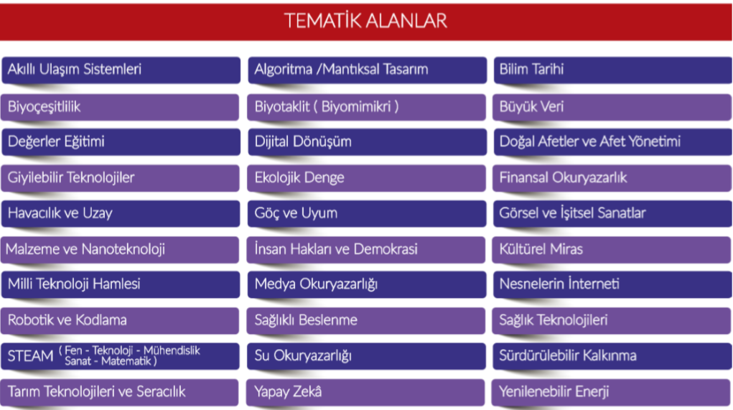
2204-B ORTAOKUL ÖĞRENCİLERİ ARAŞTIRMA PROJELERİ YARIŞMASI

Slide 31
2204-B ORTAOKUL ÖĞRENCİLERİ ARAŞTIRMA PROJELERİ YARIŞMASI
10 ana alanın altında yer alan tematik alanlardan birini kapsayacak şekilde projelerin hazırlanması gerekir.
Tematik alanlarla ilgili açıklamalara 2204 B Ortaokul Öğrencileri Araştırma Projeleri Yarışması Proje Rehberinde yer verilmiştir
https://www.tubitak.gov.tr/sites/default/files/2750/2204b-rehber-2020_0.pdf

Slide 32
2204-B ORTAOKUL ÖĞRENCİLERİ ARAŞTIRMA PROJELERİ YARIŞMASI
Yarışmaya tüm ORTAOKUL öğrencileri katılabilir.
Yarışmaya her öğrenci yalnızca bir proje ile katılabilir ve her proje aynı okulda öğrenim gören en çok iki öğrenci tarafından hazırlanır.
Aynı ya da başka isimlerle ve/veya aynı ya da benzer içerikle (konuyla) herhangi bir proje yarışmasına katılmış projelerle bu yarışmaya başvuru yapılamaz. Tespiti yapılan bu projeler, hangi aşamada olursa olsun yarışmadan elenir.
Bir projede sadece bir danışman görev alabilir ve danışman birden fazla projeye danışmanlık yapabilir. Danışman proje sahibi öğrencilerin bulunduğu okulda görev yapan bir öğretmen olmalıdır. Danışman için alan sınırlaması yoktur. Projede danışman olması zorunludur.
Projeler 2204 B Ortaokul Öğrencileri Araştırma Projeleri Yarışması Proje Rehberine göre hazırlanır.

Slide 33
2204-B ORTAOKUL ÖĞRENCİLERİ ARAŞTIRMA PROJELERİ YARIŞMASI
Proje öğrenci tarafından yapılmalıdır.
Yanlış ana alan veya yanlış tematik alan seçimi yapılmamalıdır
Proje özgün olmalıdır. Projelerin özgün olup olmadığı jüri üyeleri tarafından “intihal yazılım programları” ile değerlendirilir. İntihal yapıldığı tespit edilen projenin sahibi öğrenci ve danışmanı bundan sonraki TÜBİTAK etkinliklerinden 3 yıl süre ile men edilirler

Slide 34
2204-B ORTAOKUL ÖĞRENCİLERİ ARAŞTIRMA PROJELERİ YARIŞMASI
Başvuru sistemine eksik, hatalı veya yanlış belge ve bilgi yüklenmesi
Hazırlanan projenin halk sağlığı ve güvenliği için risk teşkil etmesi
Kişilik haklarına aykırı çalışmalar
Projede etnik kökene, kişi veya toplumu karalamaya yönelik içerik bulunması
Sağlığı tehdit eden deneyler yapılması durumlarında proje başvuruları hangi aşamada olursa olsun yarışmadan elenir.

Slide 35
2204-B ORTAOKUL ÖĞRENCİLERİ ARAŞTIRMA PROJELERİ YARIŞMASI
Araştırma bir anket içeriyorsa
Araştırmada kullanılması planlanan anketi geliştiren kişilerden gerekli kullanım izinlerinin alınması
İlçe Milli Eğitim Müdürlüğü Anket İnceleme Komisyonu tarafından onay alınması

Slide 36
2204-B ORTAOKUL ÖĞRENCİLERİ ARAŞTIRMA PROJELERİ YARIŞMASI
Başvurular
27 Ocak 2020
14 Şubat 2020
17:30
https://arbis.tubitak.gov.tr
Proje Özeti (en az 150, en fazla 250 kelime),
Proje Raporu (en az 2, en fazla 20 sayfa)
.
https://ebideb.tubitak.gov.tr
Başvuru adresi
Her iki öğrenci ve danışmanın ARBİS’e kayıtlı olması gerekir

Slide 40
2204-B ORTAOKUL ÖĞRENCİLERİ ARAŞTIRMA PROJELERİ YARIŞMASI
Projeler
Özgünlük ve Yaratıcılık
Bilimsel Yöntem
Sonuç ve Öneriler
Uygulanabilirlik
Yaygın Etki
Raporlama
Sunum gibi kriterlere göre değerlendirilir.
Detaylı değerlendirme kriterleri
http://www.tubitak.gov.tr/tr/yarismalar/icerik-lise-ogrencileri-arastirma-projeleriyarismasi
adresinden ulaşılabilir.

Slide 41
2204-B ORTAOKUL ÖĞRENCİLERİ ARAŞTIRMA PROJELERİ YARIŞMASI
II.
Bölge Sergisi
20-23 Nisan
Başvurusu yapılan proje jüri tarafından üç aşamada değerlendirilir
I.
Ön Değerlendirme
Mart 2020
III.
Türkiye Final Sergisi
8-12 Haziran
Bölgesel yarışmalar, Adana, Ankara, Bursa, Erzurum, İstanbul-Asya, İstanbul-Avrupa, İzmir, Kayseri, Konya, Malatya, Samsun ve Van olmak üzere 12 Bölge Koordinatörlüğü tarafından yürütülür.

Slide 42
2204-B ORTAOKUL ÖĞRENCİLERİ ARAŞTIRMA PROJELERİ YARIŞMASI
*
Ön değerlendirme aşamasında projeler sisteme yüklenen proje belgeleri esas alınarak jüri üyeleri tarafından bireysel olarak değerlendirilir. Üç jüri üyesinin verdiği puanların ortalaması alınarak bölge sergisine katılacak projeler belirlenir.
**
Ön değerlendirmede başarılı olan projeler bölge sergisine davet edilir. Bu aşamada projeler sözlü sunumlar ile değerlendirilir. Öğrencilerden bu görüşme için bilgisayarda sunum hazırlamaları beklenir.
***
Bölge sergilerinde Birincilik ödülü alan projeler final sergisine davet edilir. Bu aşamada projeler sözlü sunumlar ile değerlendirilir. Sergide ve sunumda her iki öğrencinin de bulunması zorunludur, aksi halde her iki öğrenci de yarışmadan elenir.

Slide 43
2204-B ORTAOKUL ÖĞRENCİLERİ ARAŞTIRMA PROJELERİ YARIŞMASI
Yarışma Takvimi
27 Ocak-14 Şubat

Slide 44
BİLGİ NOTU
Bilimsel Bir Araştırma Projesine Nasıl Başlanır?
Adım 1: Araştırma Konusuna Karar Verin
Adım 2: Danışman Belirleyin
Adım 3: Fikrinizi Bir Soruya ve Hipoteze Kadar Küçültün
Adım 6: Deney veya Gözlemlerinizi Yapın ve Verilerinizi Toplayın
Adım 5: Proje İş-Zaman Çizelgesi Hazırlayın
Adım 4: Araştırma Planınızı Gerçekçi Tutun
Adım 7: Bulgularınızı Sunun
Adım 8: Yarışmaya Gidin ve Keyfini Çıkarın!

Slide 45
2204-B ORTAOKUL ÖĞRENCİLERİ ARAŞTIRMA PROJELERİ YARIŞMASI
Bölge yarışmalarında başarılı bulunan projelere Bölge Birinciliği, İkinciliği ve Üçüncülüğü ödülleri verilir. Bölge Birincileri yarışmanın final aşamasına davet edilir.
Final yarışmasında başarılı bulunan projelere Birincilik, İkincilik, Üçüncülük ve Teşvik ödülü verilir.
Bölge ve final yarışmalarında ödül alan öğrencilere para ödülü ve başarı belgesi, danışman öğretmenine para ödülü verilir.

Slide 46
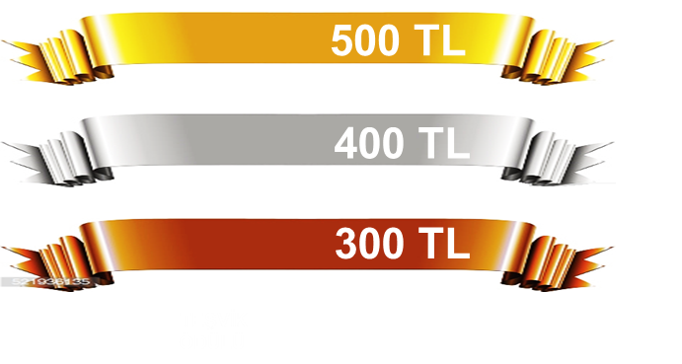
BÖLGESEL YARIŞMALARDA DERECELERE VERİLEN ÖDÜLLER
2204-B ORTAOKUL ÖĞRENCİLERİ ARAŞTIRMA PROJELERİ YARIŞMASI
Öğrenci Ödülleri
(Kişi Başı)
Birincilik
500 TL
Danışman Ödülleri
İkincilik
400 TL
300 TL
Birincilik
Üçüncülük
İkincilik
Üçüncülük

Slide 47
2204-B ORTAOKUL ÖĞRENCİLERİ ARAŞTIRMA PROJELERİ YARIŞMASI
FİNAL YARIŞMASINDA
DERECELERE VERİLEN ÖDÜLLER
Öğrenci Ödülleri
(Proje Başı)
Birincilik
2.500 TL
Danışman Ödülleri
İkincilik
2.000 TL
Birincilik
2.500 TL
Üçüncülük
1.500 TL
İkincilik
2.000 TL
Teşvik
1.000 TL
Üçüncülük
1.500 TL
Teşvik
1.000 TL

Slide 48
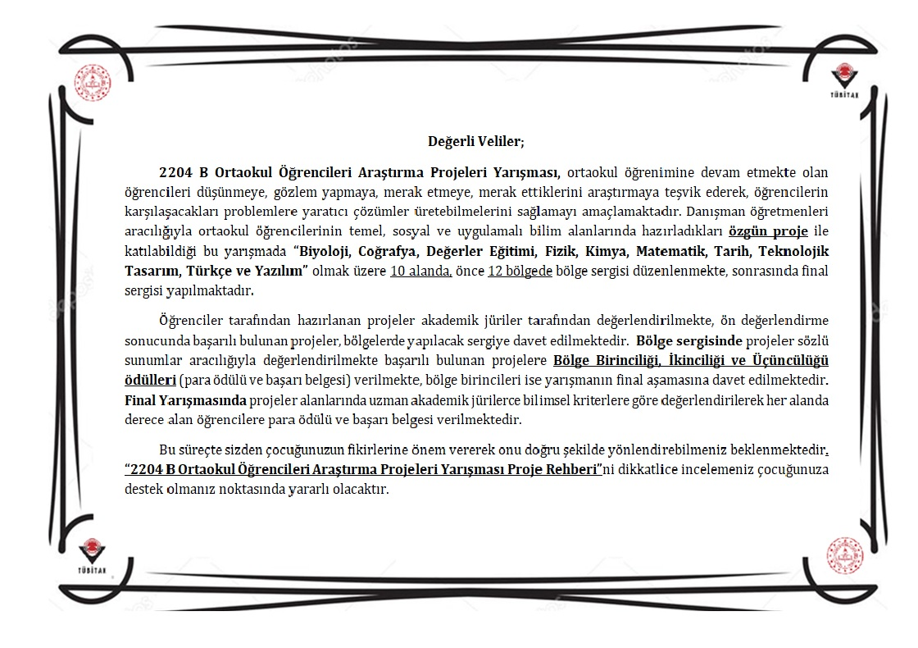
BİLGİ NOTU
Proje ekibine rehberlik
Bilgilendirme toplantısı (Öğrencilere yönelik)
Yönlendirme
Bildiri (Velilere yönelik)
4006 TÜBİTAK Bilim Fuarı başvurusu
30 tematik alanına yönelik başvuru (2204 A)
30 tematik alanına yönelik başvuru (2204 B)

Slide 49
DİNLEDİĞİNİZ İÇİN TEŞEKKÜRLER
☺
Battalgazi İlçe Milli Eğitim Müdürlüğü
Özel Büro
battalgazi44_ozelburo@meb.gov.tr
demetgultekin3@gmail.com
Tlf: 0546 546 15 30

